Slide 1


DEPARTAMENTO DE POSTGRADOS
MAESTRIA EN GESTIÓN DE PROYECTOS
PROMOCIÓN III
ESTUDIO DE FACTIBILIDAD PARA LA IMPLEMENTACIÓN DEL SERVICIO DE TELEVISIÓN IPTV EN LA CORPORACIÓN NACIONAL DE TELECOMUNICACIONES (CNT E.P)
Ing. Pamela Jácome
Ing. Andrés Tafur
Sangolquí, 18 de Diciembre de 2013

Slide 2

AGENDA GENERAL
Estudio de
Mercado
Estudio
Técnico
Estudio
Organizacional
Estudio
Financiero
Evaluación
Financiera
Conclusiones y Recomendaciones

Slide 3
OBJETIVOS
Realizar un estudio de factibilidad del servicio IPTV, el cual permita a la Corporación Nacional de Telecomunicaciones (CNT E.P.) apoyar la toma de decisiones respecto a la posible introducción de este servicio en el mercado del Distrito Metropolitano de Quito (DMQ).
GENERAL

Slide 4
ESPECÍFICOS
Desarrollar un estudio de mercado del servicio de televisión IPTV (televisión sobre el protocolo IP) a efectos de conocer la existencia o no de un número suficiente de consumidores que estarían dispuestos a contratar el servicio bajo ciertas condiciones de precio y calidad.
Determinar las características técnicas del servicio IPTV (televisión sobre el protocolo IP) con el propósito de diseñar un servicio atractivo para los usuarios.
Reestructurar la estructura organizacional del Departamento de Televisión de la empresa Corporación Nacional de Telecomunicaciones (CNT E.P.), a fin de ofrecer un servicio de calidad y bajo costo para los usuarios.
Realizar la evaluación financiera de la propuesta de inversión para determinar su viabilidad.
Sistematizar la información financiera generada en los estudios anteriores con la finalidad de estructurar los estados financieros para la evaluación.

Slide 5
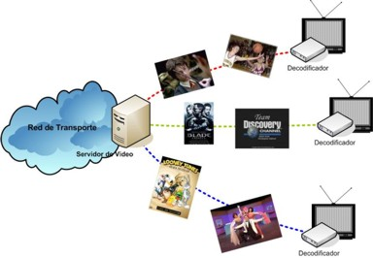
¿QUÉ ES IPTV?
IPTV es un sistema donde un servicio de televisión digital es entregado a sus clientes usando el protocolo IP sobre una infraestructura de red.
Televisión digital. (DTV)
Servicios de grabación de video digital.
Aplicaciones de televisión interactiva. (TVi)
Entretenimiento de clientes.
Video conferencias.
IPTV ofrece los siguientes servicios:
Notes:
En otras palabras, la IPTV es contenido televisivo que en lugar de ser transmitido por los tradicionales formatos y cables, es transmitido al espectador a través de las tecnologías usadas en redes de computadoras.

Slide 6


CARACTERÍSTICAS DEL SERVICIO
POR SU USO: se clasifica en “servicio final”
Satisfacer la demanda de los hogares con contenidos interactivos, donde se busca que los usuarios puedan seleccionar los contenidos que desean ver
POR SU EFECTO: se clasifica en “servicio innovador”
Servicio que permitirá a los usuarios tener una nueva experiencia y disfrutar de los beneficios y ventajas de este nuevo servicio denominado IPTV.

Slide 7

ENTORNO ECONÓMICO
En la actualidad el valor por los servicios de IPTV que se ofertan en el mercado regional fluctúa entre $20 y $60.
.
Empaquetamiento de servicios
Notes:
Dataxis señala que el DTH es la alternativa de mayor crecimiento en la región y que en 2018 concentrará casi 60% de los abonados. Dataxis identifica al cable digital como la segunda opción del mercado en cuanto a concentración de suscriptores en 2018; casi el 29% del total. IPTV captaría cerca del el 4,5% de los abonados.
Se destaca que muchos de los paquetes ofertados comprenden la grilla básica de canales que se puede brindar a través de esta tecnología, dejando a un lado la variedad de servicios que se puede ofrecer a través de IPTV.
Muchas de la empresas que ya cuenta con este tipo de de tecnología exigen un pago adicional por la adquisición de ciertos servicios a los que permite acceder esta plataforma. De otra parte es importante tener en cuenta que la tendencia de la industria va encaminada al empaquetamiento de los servicios, lo cual permite generar un mayor beneficio económico al consumidor. (Investigación y planificación de Negocio CNT).

Slide 8


ESTUDIO DE MERCADO
Identificar el interés de aquellos posibles clientes en contratar el servicio de Televisión sobre el protocolo IP, (IPTV: Internet Protocolo Televisión), determinar hábitos de demanda de este tipo de servicios y conocer sus opiniones sobre nuestro producto, conociendo la aceptación de precio y preferencias.
Identificar la cobertura de nuestro servicio a nivel del sector urbano, determinando el número de usuarios del Distrito Metropolitano de Quito (DMQ).

Slide 9


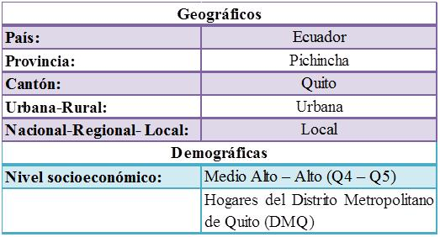
      SEGMENTACIÓN DEL MERCADO
Segmentación Geográfica:
Para el presente estudio la segmentación geográfica se basará en el sector urbano del Distrito Metropolitano de Quito.
Segmentación Demográfica:
Población objetivo definida por el número de hogares con niveles socioeconómicos ubicados en el Q4 y el Q5.
IPTV
Notes:
La segmentación de mercado es una forma de buscar nuevas oportunidades en el mercado total a través del conocimiento real de los consumidores.” (Fisher, L. (2003). Mercadotecnia. Mc. Graw Hill.).
Para realizar el estudio de mercado es necesario definir el segmento meta al cual van dirigidos los servicios de IPTV, para lo cual se requieren aplicar varios criterios de segmentación que definan concretamente el alcance que va a tener el estudio y que nos ayude a determinar las características fundamentales de los potenciales clientes de la empresa.

Slide 10


      DETERMINACIÓN DE LA MUESTRA
Universo de 60.812 hogares urbanos del Distrito Metropolitano de Quito ubicados en el Q4 y Q5, los cuales cumplen con los criterios de segmentación descritos.
        Tamaño del universo
        Prueba Piloto
Se utilizó la metodología de encuestas personales, dirigidas a 20 hogares
¿Usted, en su hogar, tiene instalado el servicio de televisión pagada?
¿Estaría dispuesto a contratar un servicio de T.V que le permita grabar, retroceder, parar y repetir sus programas, descargar videos, series, películas, novelas, conciertos, documentales o juegos interactivos?
¿Cuál sería el valor máximo que pagaría por este servicio?
IPTV
Notes:
Es un universo finito, debido a que podemos establecer las características del universo y especialmente contabilizarlas. El tamaño del universo está basado en el número de hogares urbanos del Distrito Metropolitano de Quito (DMQ) ubicados en el Q4 y Q5.
De acuerdo a los criterios de segmentación aplicados y con base a información del INEC, se logró definir un universo de 60.812 hogares urbanos del Cantón Quito ubicados en el Q4 y Q5, los cuales cumplen con los criterios de segmentación descritos.

Slide 11

        Tamaño de la muestra
N = Tamaño del universo = 60.812
Zc= Indicador del nivel de confianza, NC = 92%
Z = 1.75
p=% Probabilidad de aceptación = 0,30.
q=% Probabilidad de rechazo = 0,70.
e²= Error estimado = 8%.
IPTV

Slide 12

Diseño del cuestionario
Determinar la factibilidad que tendrá la ejecución del proyecto de IPTV en las zonas urbanas del (DMQ)
El grado de aceptación para la propuesta de servicio
El margen de precios que están dispuestos a pagar los potenciales clientes.
IPTV

Slide 13
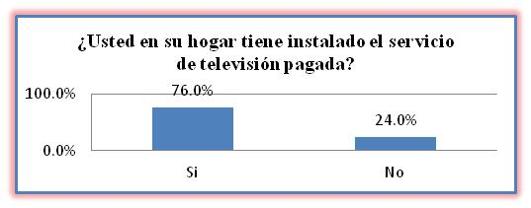
RESULTADOS DE LA INVESTIGACIÓN
Pregunta No. 1:
¿Usted en su hogar tiene instalado el servicio de televisión pagada?
IPTV
Notes:
El 76% de hogares ubicados en el sector urbano del Distrito Metropolitano de Quito (DMQ), cuyo nivel socioeconómico pertenece a los quintiles Q4 y Q5, en la actualidad cuentan con servicio de televisión pagada en el hogar.

Slide 14
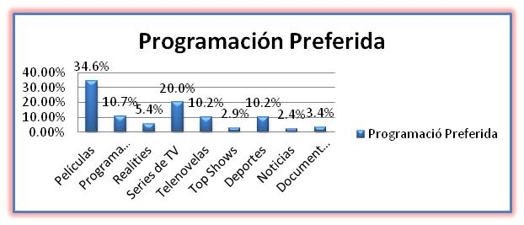
Pregunta No. 4:
¿Qué tipo de programas mira en su hogar?
IPTV
Notes:
En los resultados obtenidos, se evidencia que las películas es la programación de mayor rating en la teleaudiencia del DMQ, al verse reflejado en un 34,6%, promedio de aceptación de los hogares objeto de estudio de la presente investigación, seguida de las series de televisión, programas infantiles, telenovelas y deportes que representa el 20,0%, 10,7%, 10,2% y 10,2% de aceptación, respectivamente.

Slide 15
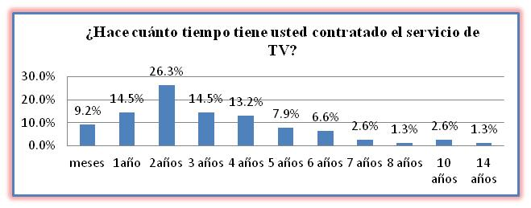
Pregunta No. 6:
¿Hace cuánto tiempo tiene usted contratado el servicio de TV?
IPTV

Slide 16
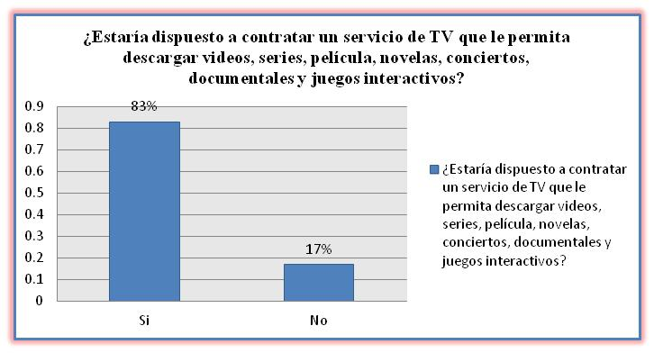
Pregunta No. 8:
¿Estaría dispuesto a contratar un servicio de TV que le permita descargar videos, series, película, novelas, conciertos, documentales y juegos interactivos?
IPTV

Slide 17
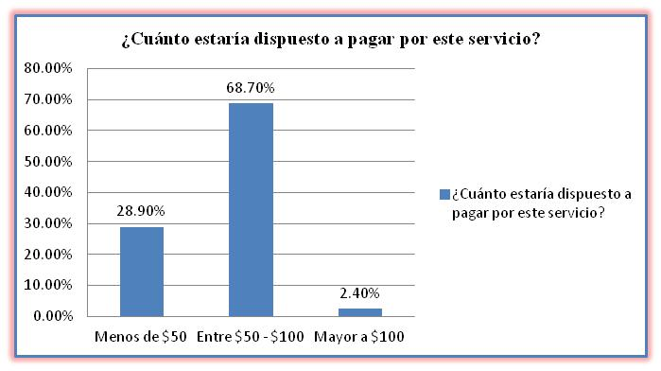
Pregunta No. 11:
¿Cuánto estaría dispuesto a pagar por este servicio?
IPTV

Slide 18
      CÁLCULO DE LA DEMANDA ACTUAL
Un servicio nuevo y novedoso
La demanda actual parte de un universo de 60.812 hogares del sector urbano del (DMQ), ubicados en los quintiles Q4 y Q5.
No se cuenta con datos actuales ni históricos sobre el comportamiento de la demanda
Por tanto

Slide 19

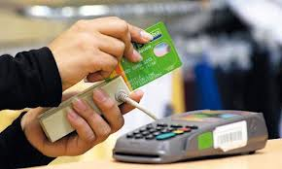
      CÁLCULO DE LA DEMANDA FUTURA
Proyección a 10 años
Supuesto 1: la tasa de crecimiento de los hogares será de 2,03%
Supuesto 2: la preferencia en TV pagada se mantendrá constante en un 83%
Supuesto 3: el 71% de los hogares estarían dispuestos a pagar por el servicio IPTV

Slide 20
      CÁLCULO DE LA DEMANDA FUTURA

Slide 21
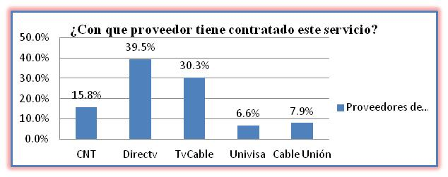
      ANÁLISIS DE LA OFERTA
Pregunta No. 3:
¿Con qué proveedor tiene contratado este servicio?
Notes:
La información obtenida mediante las encuestas, permitió determinar cómo se encuentra el mercado con respecto al servicio de televisión pagada que los usuarios contratan con los diversos proveedores existentes en el mercado. A continuación se plasman los resultados obtenidos:

Slide 22
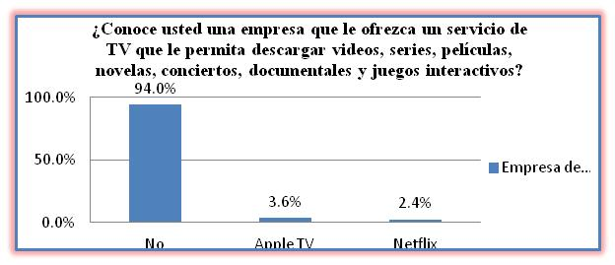
Pregunta No. 9:
Conoce usted una empresa que le ofrezca un servicio de TV que le permita descargar videos, series, películas, novelas, conciertos, documentales y juegos interactivos?
Notes:
el 94% de los hogares del sector urbano del Distrito Metropolitano de Quito (DMQ) desconocen que algún proveedor oferte el servicio de IPTV, afirman que Apple TV y Netflix, les ofrece un servicio donde les permite, descargar archivos desde internet, asemejándolo con un servicio de IPTV. Es por tal razón que la oferta del servicio de IPTV como tal, en el Distrito Metropolitano de Quito es nula

Slide 23


      DETERMINACIÓN DE LA DEMANDA INSATISFECHA

Slide 24


      ESTRATEGIAS DE MARKETING
      PRECIO
71%
DMQ
> $50
Plan Digital Familiar: 1 Decodificador
$70
Plan Digital Plus: 2 Decodificador
$99
Notes:
Debido a que existe un 71,1% de hogares urbanos dentro del DMQ que estarían dispuestos a pagar un valor mayor a $50 por contar con este tipo de servicio diferenciador e innovador. Se ha considerado como precios referenciales para la comercialización inicial y durante el primer año de prestación del servicio IPTV los mostrados a continuación:
Estos precios fijados tienen la finalidad de presentarse como valores de prestigio en el mercado, de modo que los consumidores conscientes de la calidad o estatus que este servicio represente y a más de tener el poder adquisitivo para la adquisición del mismo, se sientan atraídos por calidad del producto y la tecnología que este representa, de tal manera que se vean en la necesidad de adquirirlo.

Slide 25




      PLAN DIGITAL FAMILIAR
      PRODUCTO (SERVICIO)
Servicios integrales diferenciadores
      PLAN DIGITAL PLUS
Planes que contengan completo contenido y tecnología de vanguardia
      PLAN DIGITAL FAMILIAR
      +
Notes:
La CNT E.P ofrecerá servicios integrales y diferenciadores, que incluyan el mejor y más completo contenido, tecnología de vanguardia inicialmente con los siguientes planes televisivos

Slide 26



      PLAZA
Canal de Distribución CNT
Notes:
Las ventas del servicio se lo realizará por medio de un canal de distribución directo Proveedor – Usuario, donde los usuarios para contratar el servicio podrán acercarse a cualquier punto de atención al cliente de la Corporación Nacional de Telecomunicaciones (CNT).

Slide 27
      PROMOCIÓN
ATL
Televisión
Radio
BTL
Activaciones de marca
Anuncios
Prensa
PLANES DE INCENTIVOS

Slide 28



      TAMAÑO DEL PROYECTO
Porcentaje de usuarios que están dispuestos a adquirir el servicio.
Número de instalaciones que se realizarán
IPTV

Slide 29


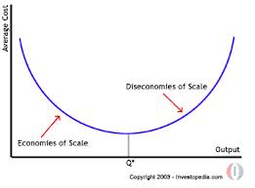
      FACTORES DETERMINANTES DEL PROYECTO
EL MERCADO
Influye directamente en la determinación del tamaño del proyecto
La oferta y la demanda del mercado establece los alcances del proyecto para la comercialización del servicio .
Demanda insatisfecha de 36.565 hogares en el primer año.
DISPONIBILIDAD DE RECURSOS FINANCIEROS
Inversión alta.
Disponibilidad de recursos financieros
ECONOMÍAS DE ESCALA
El volumen de aceptación según las encuestas realizadas sobre el servicio de IPTV tiene gran acogida en el mercado
Mientras se demande más del servicio, los costos tienden a la baja.
IPTV

Slide 30
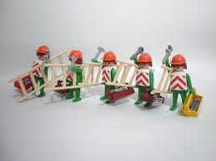
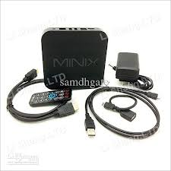
DISPONIBILIDAD DE MANO DE OBRA CALIFICADA
Ingenieros en sistemas, en redes y telecomunicaciones, además del personal administrativo.
Tendrá que realizar la contratación de mano de obra calificada
DISPONIBILIDAD DE INSUMOS Y MATERIALES
Staff de proveedores calificados
IPTV

Slide 31
      OPTIMIZACIÓN DEL TAMAÑO
50%
65%
70%
CAPTACIÓN DEL
MERCADO INSATISFECHO
Cálculo del flujo diferencial entre los tamaños determinados:
Método de diferencias Tamaño2 - Tamaño1
IPTV

Slide 32
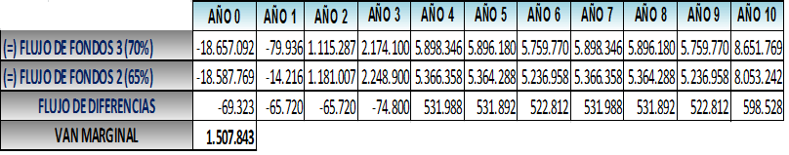

Método de diferencias Tamaño3 – Tamaño2
flujo2 – flujo1
flujo3 – flujo2
Comparar
Se determina
Mejor tamaño del proyecto es el tamaño 3 que representa un 70% de captación del mercado
IPTV
Notes:
Se hizo esto para obtener una maxima eficiencia en la asignacion de recursos por eso se realizo una optimizacion del tamaño

Slide 33



      DEFINICIÓN DE LAS CAPACIDADES DE SERVICIO
Estará en función del número de usuarios que se presenten diariamente
Contará con ejecutivos de ventas que deben cumplir sus metas de clientes nuevos mensualmente
Técnicos capacitados ofreciendo un servicio eficiente y garantizado
Capacidad inicial de producción
36.565 contratos
IPTV

Slide 34
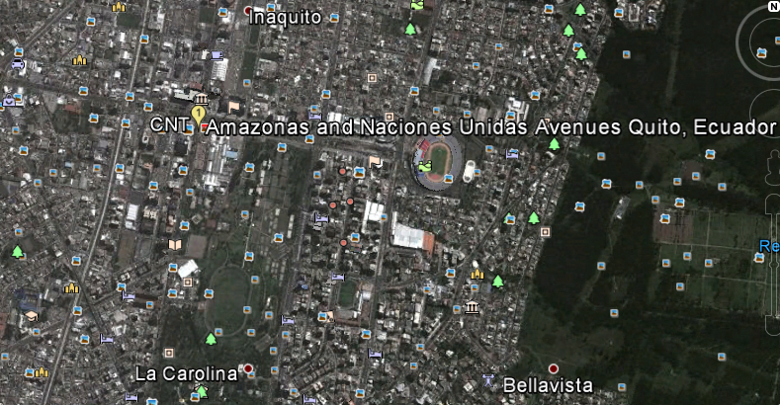
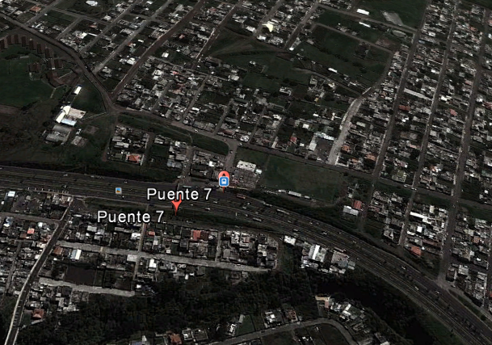
      LOCALIZACIÓN DEL PROYECTO
MICROLOCALIZACIÓN
MACROLOCALIZACIÓN
CNT E.P. Área Administrativa:
Distrito Metropolitano de Quito, en la provincia de Pichincha, sector norte, en la Av. Amazonas N 36-49 y Corea, Edificio Vivaldi
Está definida por factores geográficos:
País | Ecuador
Provincia | Pichincha
Región | Sierra
Ciudad | Quito
Plataforma IPTV:
Estación terrena de la Corporación Nacional de Telecomunicaciones (CNT), ubicada en el sector del valle de los chillos, puente 7.

Slide 35
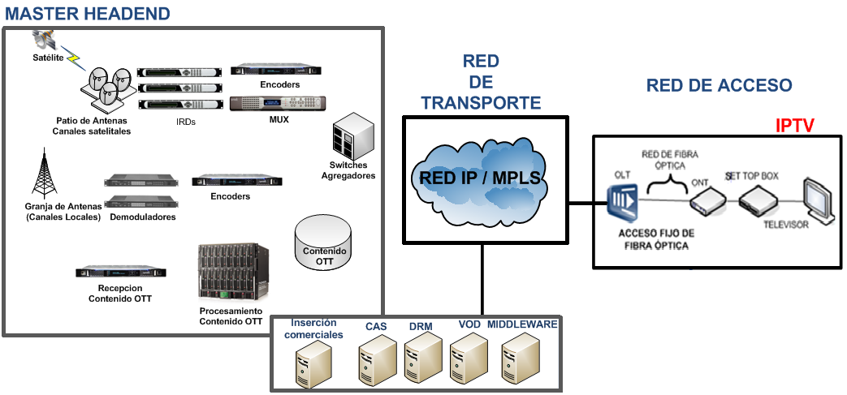
      INGENIERÍA DEL PROYECTO
Implementación de una plataforma de Televisión IP (IPTV)
Permita entregar servicios de televisión por suscripción interactivos (Televisión por IP)
Llegarán a través de la red de transporte y de acceso de la Corporación Nacional de Telecomunicaciones CNT E.P
A todos los potenciales usuarios ubicados en los quintiles Q4 y Q5 que demanden de este servicio
ARQUITECTURA DEL SERVICIO
Notes:
1.- La plataforma IPTV se encuentra estructurada por un grupo de sub plataformas o sistemas, denominado Master Headend
2.- El transporte de los servicios IPTV se realizará a través de la red MPLS de CNT EP.
3.- La distribución de los servicios hacia los suscriptores empleará las redes de acceso de CNT EP
4.- Los servicios relacionados a la tecnología IPTV y VOD (video bajo demanda) serán entregados a través de la red GPON (Red de Fibra Óptica).

Slide 36

      PROCESO DEL SERVICIO
Proceso de Iniciación
Proceso de diagnóstico
Proceso de evaluación
Proceso de planificación
Proceso de implementación

Slide 37
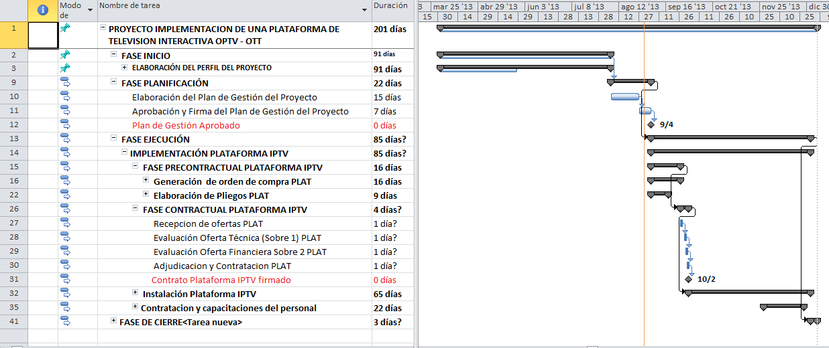
      CRONOGRAMA DE EJECUCIÓN DEL PROYECTO IPTV
Para la implementación del proyecto IPTV, se llevará a cabo el siguiente cronograma

Slide 38



      CONSTITUCIÓN DE LA EMPRESA
Su creación fue el resultado de la fusión de las extintas Andinatel S.A. y Pacifictel S.A.
La CNT se creó el 30 de octubre de 2008. El 4 de febrero de 2010, da cambio radical y se convirtió en empresa pública.
En marzo de 2010 se oficializó la fusión de CNT, con la empresa de telefonía móvil Alegro, lo que permitió potenciar la cartera de productos.
Es una empresa estatal de telefonía fija, celular y servicios de telecomunicaciones en el Ecuador.
IPTV

Slide 39
      TIPO DE EMPRESA
La CNT E.P se enmarca dentro de una actividad de servicios del sector público, toda vez que su actividad está orientada a la comercialización de IPTV.
CIUU
CODIGO INDUSTRIAL INTERNACIONAL UNIFORME
IPTV

Slide 40

      RAZÓN SOCIAL, LOGOTIPO Y SLOGAN
CORPORACIÓN NACIONAL DE TELECOMUNICACIONES
CNT nos une
IPTV

Slide 41

      BASE FILOSÓFICA DE LA EMPRESA
Visión 2016
Ser la empresa líder de telecomunicaciones del país, por la excelencia en su gestión, el valor agregado que ofrece a sus clientes y el servicio a la sociedad, que sea orgullo de los ecuatorianos.
    Misión
Unimos a todos los ecuatorianos integrando nuestro país al mundo, mediante la provisión de soluciones de telecomunicaciones innovadoras, con talento humano comprometido y calidad de servicio de clase mundial.
IPTV

Slide 42

Objetivos estratégicos
Incrementar el acceso de los ciudadanos a la banda ancha y tecnología de la información y comunicación, tomando en cuenta la planificación territorial.
Proveer productos y servicios de telecomunicaciones convergentes, innovadores de calidad y con excelencia en la atención al cliente.
Incrementar la participación de la CNT E.P como principal proveedor de telecomunicaciones en el sector público.
Incrementar la cobertura y la base de clientes en todas las líneas de negocio de la empresa.
IPTV

Slide 43
      ORGANIGRAMA CORPORACIÓN NACIONAL DE TELECOMUNICACIONES
Gerencia Nacional Comercial
Mercadeo
Jefatura de TV
Ventas y Servicio al cliente
8 Ing.Soport. Nivel 1
2 Analistas de productos
Productos
Terminales
1 Analista de Terminales
3 Ing.Soport. Nivel 2
3 Ing.Soport. Nivel 3
CNT - IPTV
Gerencia Nacional Técnica
Ingeniería e Implementación
Jefatura de IPTV
O&M
Ing. O&M
Ing. Homologación de Terminales
Ingeniería
Implementación
26 Téc. Instaladores
26 Ayudantes Téc.
Jefe de Técnico IPTV.

Slide 44

      ESTUDIO FINANCIERO
      PRESUPUESTOS DE INVERSIÓN
      ACTIVOS FIJOS
$16.6 millones
TOTAL DE ACTIVOS FIJOS

Slide 45


      ACTIVOS INTANGIBLES
$300 mIL
TOTAL DE ACTIVOS INTANGIBLES
      CAPITAL DE TRABAJO
$1.7 mILLONES
CAPITAL DE TRABAJO

Slide 46

      CRONOGRAMA DE REINVERSIONES

Slide 47

      PRESUPUESTOS DE OPERACIÓN
      PRESUPUESTO DE INGRESOS
$21.8 mILLONES
AÑO 4 - 10

Slide 48

      PRESUPUESTO DE EGRESOS
$15.9 mILLONES
AÑO 4 - 10

Slide 49
      AMORTIZACIONES
DEPRECIACIONES
$1.6 mILLONES
AÑO 1 - 10

Slide 50
      ESTADO DE ORIGEN Y APLICACIÓN DE RECURSOS
      ESTRUCTURA DE FINANCIAMIENTO
$18.6 mILLONES
INVERSIÓN INICIAL

Slide 51

    PUNTO DE EQUILIBRIO
3.143 CONTRATOS
PUNTO DE EQUILIBRIO Q
$3.1 mILLONES
PUNTO DE EQUILIBRIO $
Se debe realizar 3.143 contratos con un ingreso de $ 3.191.852

Slide 52

      ESTADOS FINANCIEROS PROYECTADOS
    ESTADO DE RESULTADOS (PÉRDIDAS Y GANANCIAS)

Slide 53
    FLUJO DE FONDOS DEL PROYECTO (PURO)

Slide 54
      EVALUACIÓN FINANCIERA
    TASA DE DESCUENTO DEL PROYECTO PURO
Costo de oportunidad
Dejar de percibir por no haber invertido los recursos en otros proyectos.
TASA DE
DESCUENTO
12%
IPTV

Slide 55
      CRITERIOS DE EVALUACIÓN
    VALOR ACTUAL NETO (VAN)
    Mide la rentabilidad del proyecto en valores monetarios que exceden a la rentabilidad deseada después de recuperar toda la inversión.
    VAN DEL PROYECTO PURO
$3.66 MILLONES
IPTV
Notes:
El valor actual neto indica en qué medida el inversionista en el momento de realizar el proyecto es más rico o más pobre.
Cuánto gana o pierde con respecto a su capital invertido.

Slide 56
      CRITERIOS DE EVALUACIÓN
    TASA INTERNA DE RETORNO (TIR)
    Representa la tasa de interés más alta que un inversionista podría pagar sin perder dinero.
    TIR DEL PROYECTO PURO
15%
IPTV
Notes:
La tasa interna de retorno representa la rentabilidad obtenida en proporción directa al capital invertido
Se llama Tasa Interna de Rendimiento porque supone que el dinero que se gana año con año se reinvierte en su totalidad

Slide 57
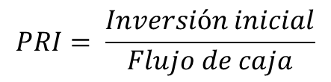
    PERIODO DE RECUPERACIÓN DE LA INVERSIÓN PARA EL PROYECTO PURO.
$$PRI= \frac{Inversión inicial}{Flujo de caja}$$
8 AÑOS, 6 MESES Y 6DÍAS
PERIODO DE RECUPERACIÓN DE LA INVERSIÓN DEL PROYECTO PURO
IPTV
Notes:
Para calcular la recuperación de la inversión se debe calcular el valor actual de un monto futuro, con la siguiente ecuación:
Para esto primero se actualiza el flujo de caja y luego se aplica la sumatoria de flujos actualizados hasta llegar a la inversión inicial, tal como se detalla en el siguiente cuadro

Slide 58


    RELACIÓN BENEFICIO/COSTO
$$RB/C=\frac{\sum_{i=1}^{n}{\frac{I_{i}}{{(1+i)}^{n}}}}{\sum_{i=1}^{n}{\frac{E_{i}}{{(1+i)}^{n}}}}$$
$ 1,04
RELACIÓN BENEFICIO COSTO DEL PROYECTO PURO
Indica que por cada dólar invertido se obtiene 0,04 centavos de ganancia.
IPTV
Notes:
Si la RB/C es mayor a 1: se acepta
Si la RB/C es menor a 1: se rechaza
Si la RB/C es igual a 1: es indiferente

Slide 59
      ANÁLISIS DE SENSIBILIDAD
Permite conocer el impacto que tendrían las diversas variables en la rentabilidad del proyecto
IPTV
Notes:
El análisis de sensibilidad permite conocer el impacto que tendrían las diversas variables en la rentabilidad del proyecto.

Slide 60
      CONCLUSIONES
Mediante el estudio de mercado se establece que existe una demanda insatisfecha del servicio, lo cual indica una oportunidad de negocio para la empresa.
La Corporación Nacional de Telecomunicaciones (CNT E.P) pretende realizar en el primer año de lanzamiento del servicio 36.565 instalaciones de su demanda insatisfecha.
Se determinó mediante el estudio financiero que el precio por contratar el servicio PF es de $70 mensuales, mientras que por contratar el servicio PP el precio es de $99 mensuales por contenido.
La estructura organizacional de la empresa responde a los requerimientos de un adecuado funcionamiento de la Corporación Nacional de Telecomunicaciones (CNT E.P)
Los indicadores financieros muestran viabilidad del estudio; se obtuvo un VAN de $3.664.849, descontado a una tasa del 12%, una TIR de 15% y una RB/C de $1,04, mismo que determina la rentabilidad y por ende la ejecución del estudio .

Slide 61
      RECOMENDACIONES
Ejecutar el proyecto, puesto que el análisis de mercado, técnico, organizacional y financiero, demuestran su viabilidad.
Considerar la sensibilidad del proyecto, reconocer cuando existe riesgo y tomar decisiones antes de los inconvenientes que se puedan presentar.
Diseñar y ejecutar periódicamente programas de investigación enfocados a monitorear la evolución de las necesidades, gustos y preferencias del mercado en cuanto al servicio, con la finalidad de que la Corporación Nacional de Telecomunicaciones (CNT E.P.) esté en condiciones de desarrollar estrategias de innovación con las exigencias del mercado, de modo que garantice su permanencia en el mismo.
Implementar adecuadas estrategias comerciales con el fin de penetrar exitosamente en el segmento de mercado seleccionado y lograr un crecimiento sostenido en el mismo.

Slide 62























G r a c i a s

Slide 63
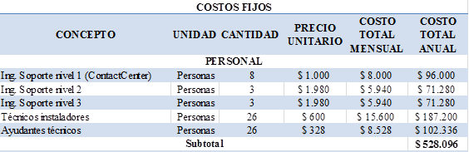
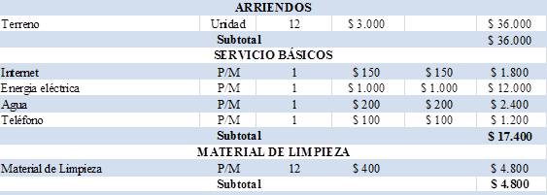
      PRESUPUESTO DE EGRESOS

Slide 64
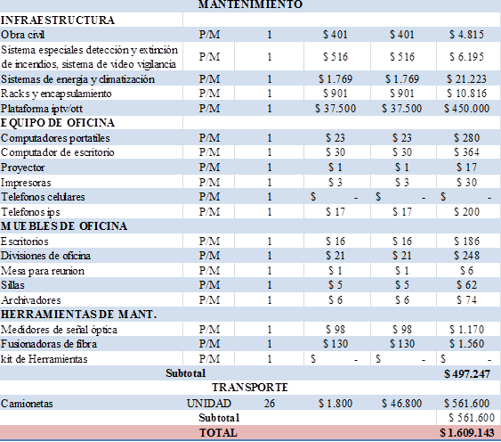

Slide 65
      COSTOS VARIABLES
      COSTOS ADMINISTRATIVOS

Slide 66
CÁLCULO: 18.657.092 – 17.427.207 = 1.229.885 USD
1.229.885 / 2.376.303 = 0,52
PERIODO RECUPERACIÓN INVERSIÓN PROYECTO PURO = PRI
PRI = 8,52 AÑOS
Es importante, con los resultados obtenidos determinar el tiempo exacto de recuperación de la inversión del proyecto puro.
AÑOS = 8
MESES = 12 * 0,5176 = 6,2107
MESES = 6
DÍAS = 30 * 0,2107 = 6

